Slide 1
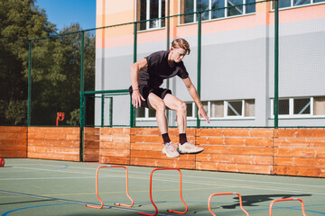
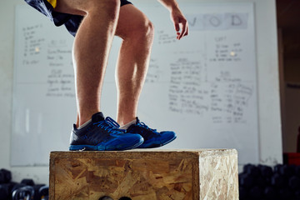


METODOLOGÍA DEL ENTRENAMIENTO FUNCIONAL:
Componentes
Prof. Edgar Lopategui Corsino
M.A., Fisiología del Ejercicio
Web: http://www.saludmed.com/
E-Mail: elopategui@intermetro.edu
Artículo: http://www.saludmed.com/
articulos/Fisiologia_del_Ejercicio/Entrena-Funcional_Poblacion-Atletas.html

Slide 2
ACCESO A LA PRESENTACIÓN:
http://saludmed.com/pptx/
ft/14ftelements.pdf
Notes:
2

Slide 3

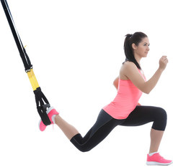
BOSQUEJO
Agradecimientos
Propósito principal de la: Ponencia
Material educativo: Recursos y publicaciones
Consideraciones preliminares
Trasfondo histórico: Origen y desarrollo
Escenarios: Contextos donde se aplica el
entrenamiento funcional
Conceptos fundamentales: Terminología básica
Marco conceptual: Entrena Integrado-Funcional
Características y Principios: Entrena Funcional
Notes:
3

Slide 4
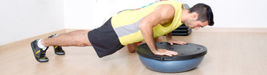
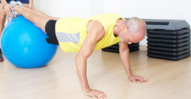
BOSQUEJO
Componentes: Entrenamiento Integrado-Funcional
Preguntas
Cómo contactar al deponente: Correo/Teléfono
Notes:
4

Slide 5

Notes:
5

Slide 6
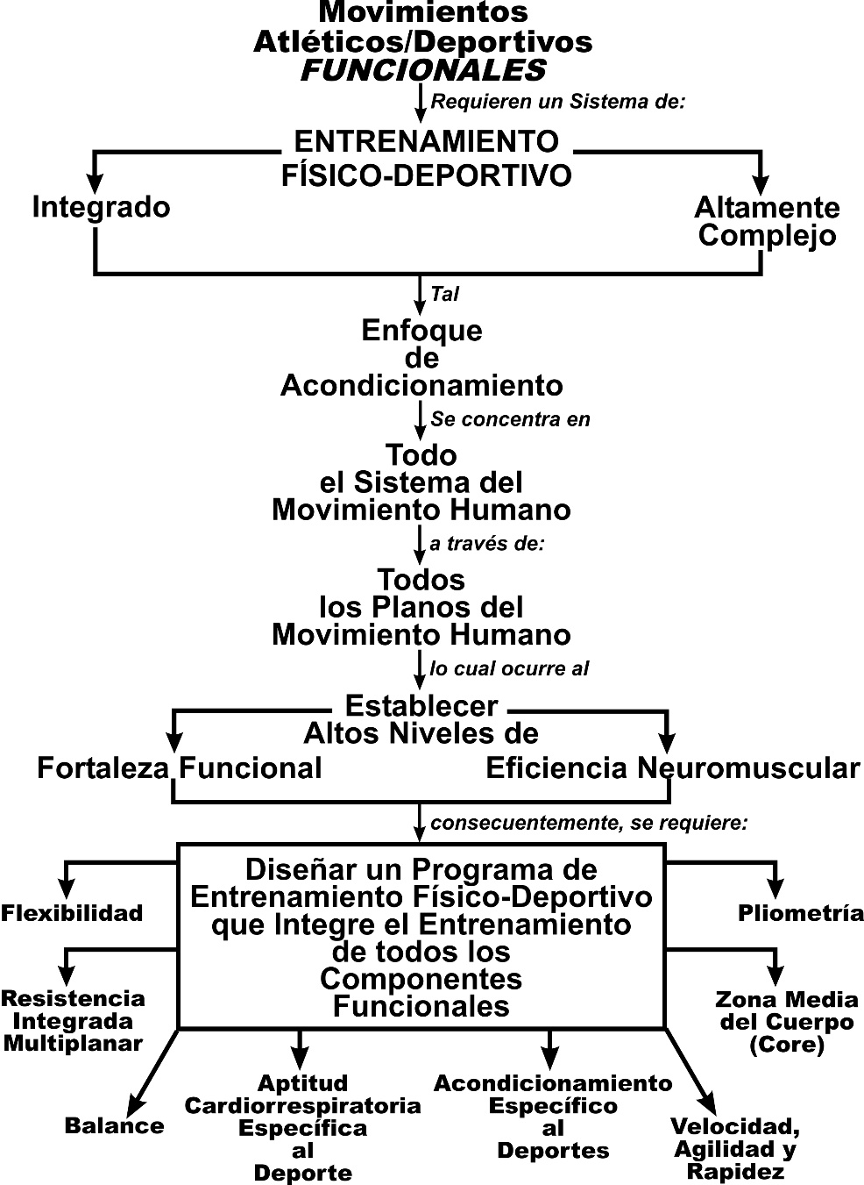
NOTA. Adaptado de: ¨Essentials of Integrated Training,¨ por M. A. Clark & S. C. Lucett. En NASM Essentials of Sports Performance Training. (p. 4), por M. A. Clark & S. C. Lucett, (Eds.), 2015, Burlington, MA: Jones & Bartlett Learning. Copyright 2015 por: National Academy of Sports Medicine, an Ascend Learning Company.
Notes:
6

Slide 7
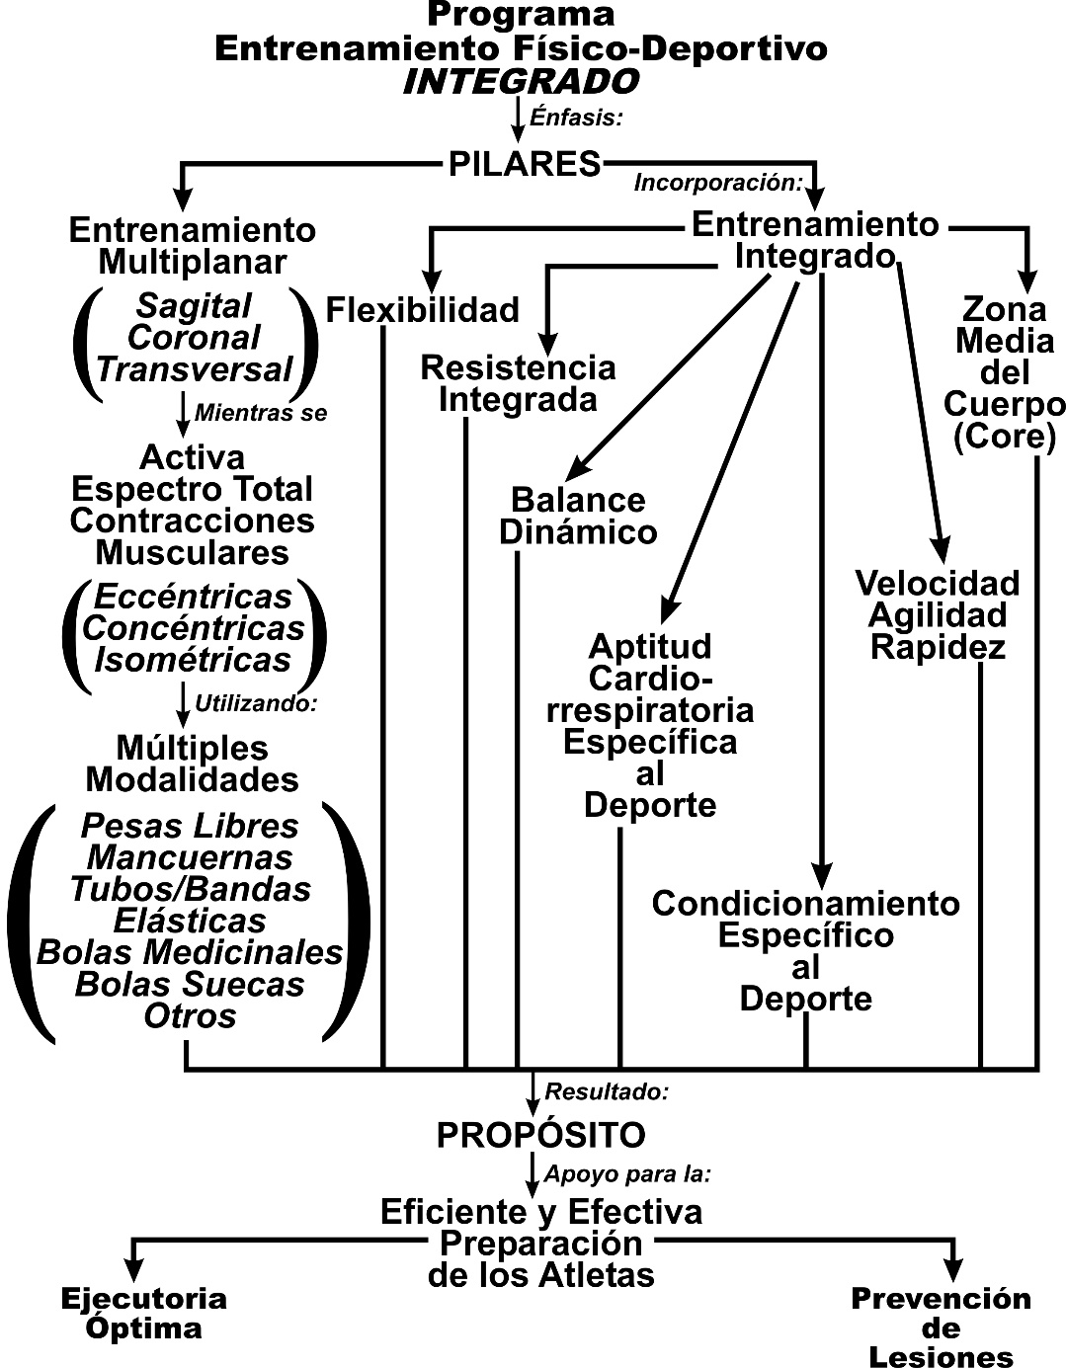
NOTA. Adaptado de: ¨Essentials of Integrated Training,¨ por M. A. Clark & S. C. Lucett. En NASM Essentials of Sports Performance Training. (pp. 4, 7), por M. A. Clark & S. C. Lucett, (Eds.), 2015, Burlington, MA: Jones & Bartlett Learning. Copyright 2015 por: National Academy of Sports Medicine, an Ascend Learning Company.
Notes:
7

Slide 8
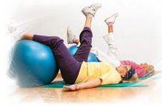

ENTRENAMIENTO FÍSICO-DEPORTIVO:
INTEGRADO-FUNCIONAL
COMPONENTES
Entrenamiento de la: Flexibilidad Integrado
Entrenamiento: Cardiorrespiratorio
Entrenamiento: Complejo lumbo-pélvico-cadera (core)
Entrenamiento del: Balance/Estabilidad Dinámico
Entrenamiento: Pliométrico
Entrenamiento de la: Velocidad, Agilidad y Rapidez
Entrenamiento con resistencias: Integrado y Multiplanar
Acondicionamiento: Específico al Deporte
NOTA. Adaptado de: ¨Essentials of Integrated Training,¨ por M. A. Clark & S. C. Lucett. En NASM Essentials of Sports Performance Training. (pp. 7-8), por M. A. Clark & S. C. Lucett, (Eds.), 2015, Burlington, MA: Jones & Bartlett Learning. Copyright 2015 por: National Academy of Sports Medicine, an Ascend Learning Company.
Notes:
8

Slide 9

ENTRENAMIENTO FÍSICO-DEPORTIVO:
INTEGRADO-FUNCIONAL
COMPONENTES:
Desarrollo de la fortaleza muscular funcional
Entrenamiento funcional de la tolerancia
muscular
Entrenamiento integrado de la potencia
neuromuscular máxima
Diseño de un programa para el entrenamiento
de la velocidad

Slide 10
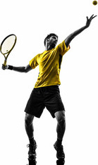
ENTRENAMIENTO FÍSICO-DEPORTIVO:
INTEGRADO-FUNCIONAL
COMPONENTES:
Desarrollo integrado de la flexibilidad inetrada
Entrenamiento integrado del balance: Postura,
estabilización y propiocepción
Entrenamiento integrado de la zona media del
cuerpo: Complejo lumbo-abdominal, o músculos
estabilizadores del tronco y la pelvis - CORE
Entrenamiento de la tolerancia cardiorrespiratoria
o aeróbica

Slide 11
ENTRENAMIENTO FÍSICO-DEPORTIVO:
INTEGRADO-FUNCIONAL
COMPONENTES
FORTALEZA MUSCULAR

Slide 12
ENTRENAMIENTO FÍSICO-DEPORTIVO:
INTEGRADO-FUNCIONAL
COMPONENTES
TOLERANCIA MUSCULAR

Slide 13
ENTRENAMIENTO FÍSICO-DEPORTIVO:
INTEGRADO-FUNCIONAL
COMPONENTES
POTENCIA MUSCULAR

Slide 14
ENTRENAMIENTO FÍSICO-DEPORTIVO:
INTEGRADO-FUNCIONAL
COMPONENTES
VELOCIDAD, AGILIDAD Y RAPIDEZ

Slide 15
ENTRENAMIENTO FÍSICO-DEPORTIVO:
INTEGRADO-FUNCIONAL
COMPONENTES
FLEXIBILIDAD

Slide 16
ENTRENAMIENTO FÍSICO-DEPORTIVO:
INTEGRADO-FUNCIONAL
COMPONENTES
BALANCE DINÁMICO

Slide 17
ENTRENAMIENTO FÍSICO-DEPORTIVO:
INTEGRADO-FUNCIONAL
COMPONENTES
ZONA MEDIA – “CORE”

Slide 18
ENTRENAMIENTO FÍSICO-DEPORTIVO:
INTEGRADO-FUNCIONAL
COMPONENTES
CAPACIDAD AERÓBICA

Slide 19
ENTRENAMIENTO FÍSICO-DEPORTIVO:
INTEGRADO-FUNCIONAL
COMPONENTES
EJEMPLOS
Notes:
19

Slide 20
CRÉDITOS DE ILUSTRACIONES:
Adobe Systems Incorporated (2016). Adobe Stock (https://stock.adobe.com/). San Jose, CA: Adobe Systems Incorporated
Corel Corporation (1996). Corel Mega Gallery. Ontario, Canada: Corel Corporation
Lemaire, S. B. (2003). Physigraphe Clipart®: Specialized Image Collection of Exercise. Quebec, Canada: Physigraphe
LifeART (1997). Super Anatomy. Cleveland, OH: LifeART - TechPool Studios, Inc.
Nova Development and its licensors (1995-2006). Art Explosion 800,000 Premium-Quality Graphics. Calabasas, CA: Nova Development
Búsqueda en “Google images”
Notes:
20

Slide 21
GRACIAS
Notes:
21

Slide 22
¿PREGUNTAS?

Slide 23
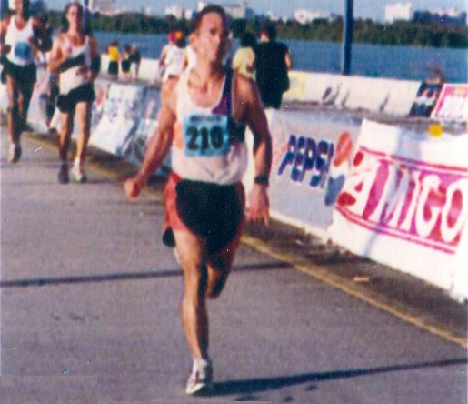
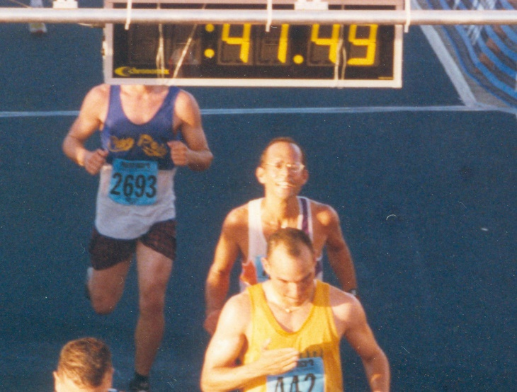
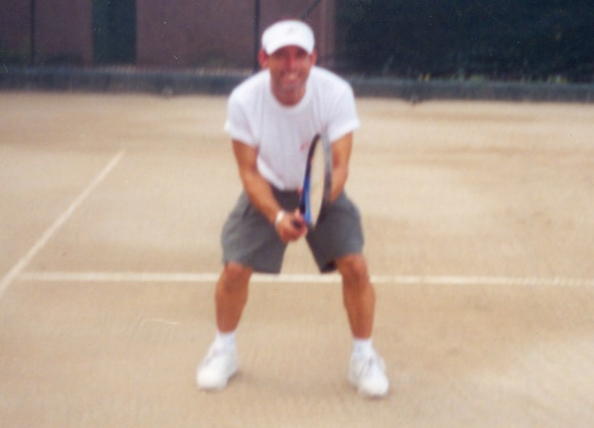
CONTACTO:
Correo electrónico:
elopategui@intermetro.edu
Dirección y Teléfono:
Universidad Interamericana de Puerto Rico
Recinto Metropolitano
Tel: 787-250-1912, X2286, 2245
Página Web:
www.saludmed.com

